Slide 1



АО «Казахстанский центр модернизации и развития жилищно-коммунального хозяйства»
АЛГОРИТМ ПЕРЕРЕГИСТРАЦИИ ДЕЙСТВУЮЩИХ КСК, ПКСК
АСТАНА | 2 0 2 6

Slide 2


2
АЛГОРИТМ ПЕРЕРЕГИСТРАЦИИ ДЕЙСТВУЮЩИХ КСК, ПКСК
1
Зарегистрированные и осуществляющие деятельность до введения в действие настоящего Закона кооперативы собственников помещений (квартир), потребительские кооперативы собственников квартир, нежилых помещений обязаны привести свою деятельность в соответствие с требованиями настоящего Закона и пройти процедуру перерегистрации в течение одного года после дня его первого официального опубликования
2
Уполномоченным органом утвержден типовой Устав кооператива собственников квартир (нежилых помещений).

Slide 3
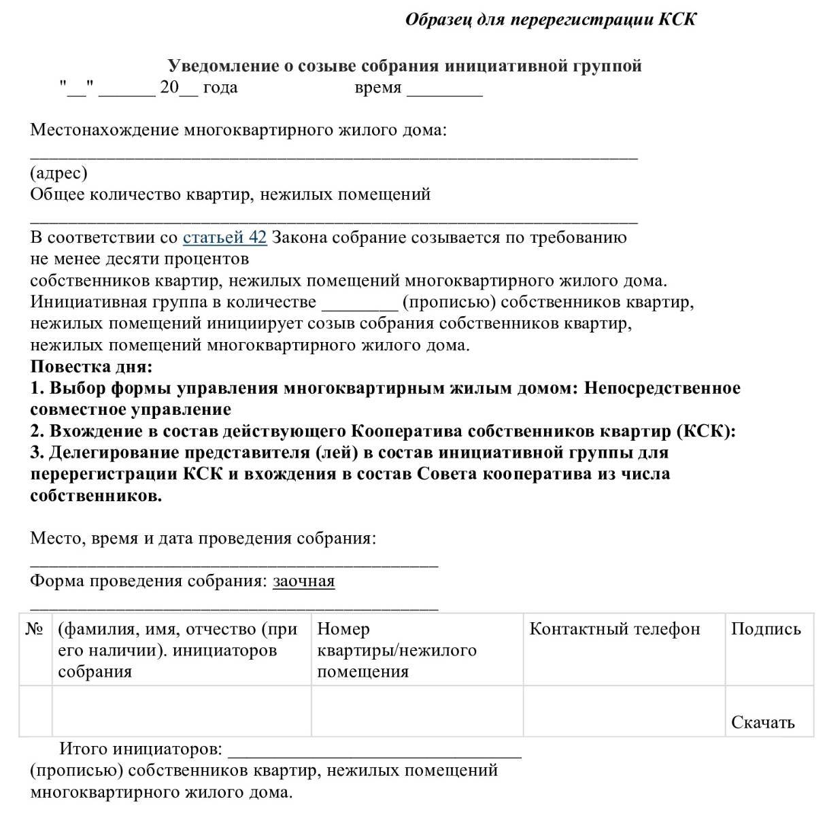
3
ПРИМЕР КООПЕРАТИВА С ДВУМЯ МЖД
3
В каждом многоквартирном жилом доме (МЖД), входящем в состав Кооператива, собственники квартир, нежилых помещений должны организовать проведение собрания в соответствии с требованиями «Правил принятия решений по управлению объектом кондоминиума»

Slide 4



4
ПРИМЕР КООПЕРАТИВА С ДВУМЯ МЖД
4
Собрание может быть проведено в явочном формате или в заочном формате (путем проведения письменного опроса и (или) посредством объекта информатизации в сфере жилищных отношений и жилищно-коммунального хозяйства).
5
В каждом МЖД необходимо наличие кворума более 50% от общего числа всех собственников квартир, нежилых помещений. Избирается председатель и секретарь собрания из числа жителей.
6
В каждом МЖД решение принимается при согласии большинства от общего числа собственников квартир, нежилых помещений, непосредственно принявших участие в голосовании.

Slide 5
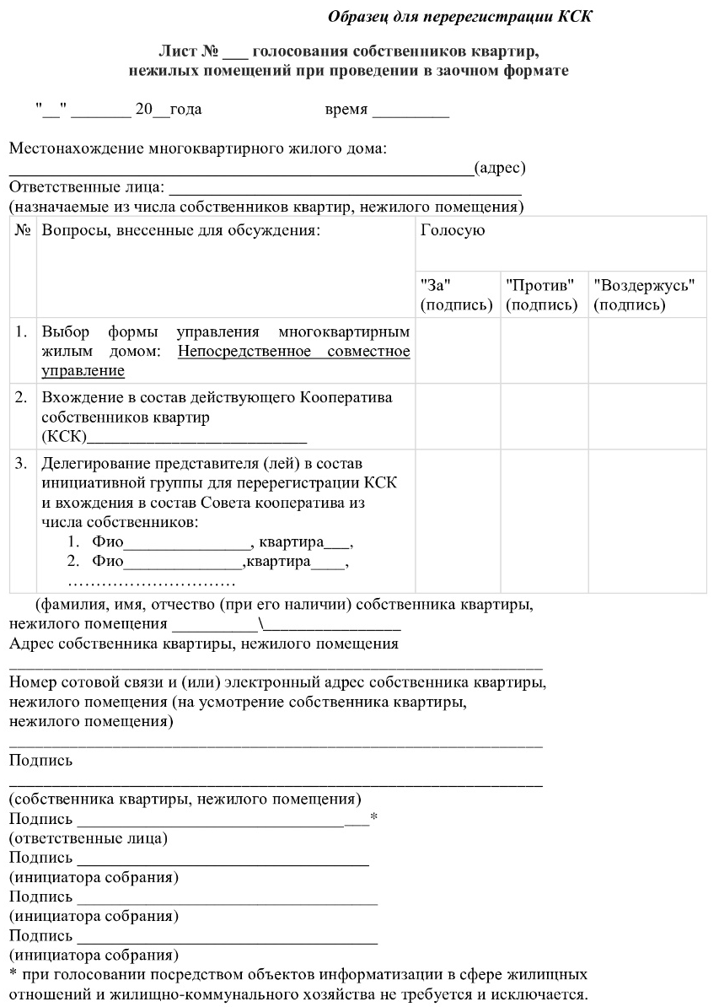
5
ПРИМЕР КООПЕРАТИВА С ДВУМЯ МЖД
В каждом МЖД на обсуждение собрания необходимо вынести следующие вопросы:
а) выбор формы управления - НСУ
б) принятие решения о нахождении МЖД в составе данного действующего Кооператива;
в) избрание представителя с каждого МЖД в состав инициативной группы.
7

Slide 6
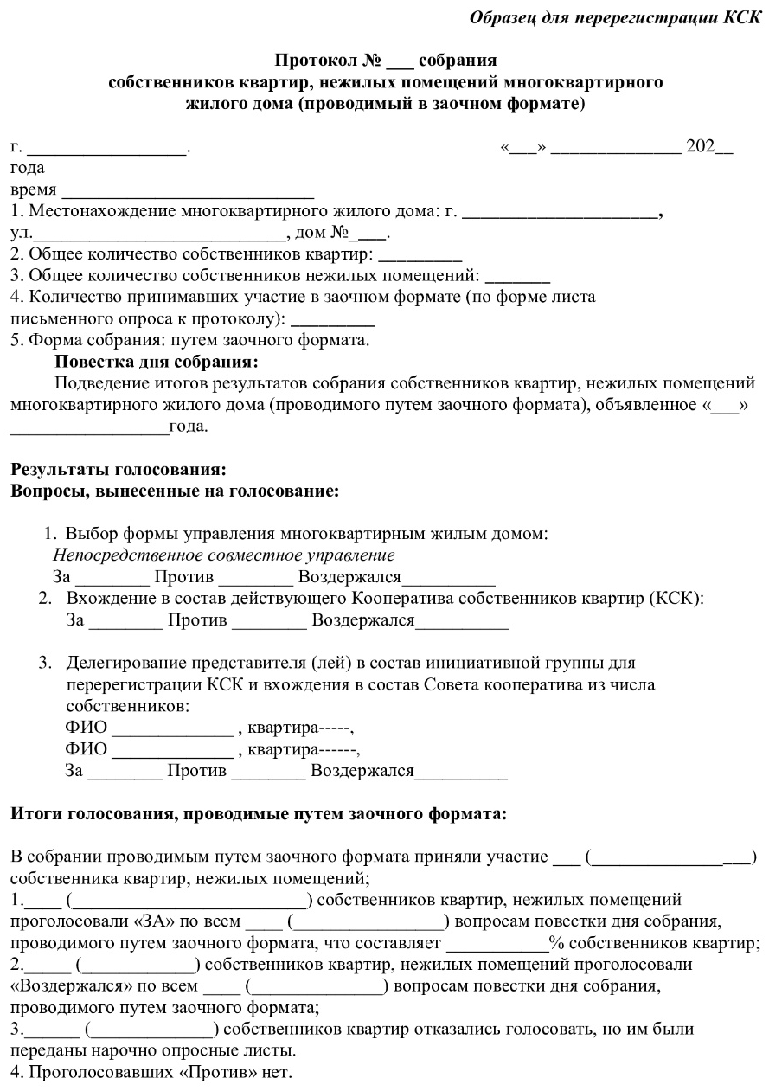
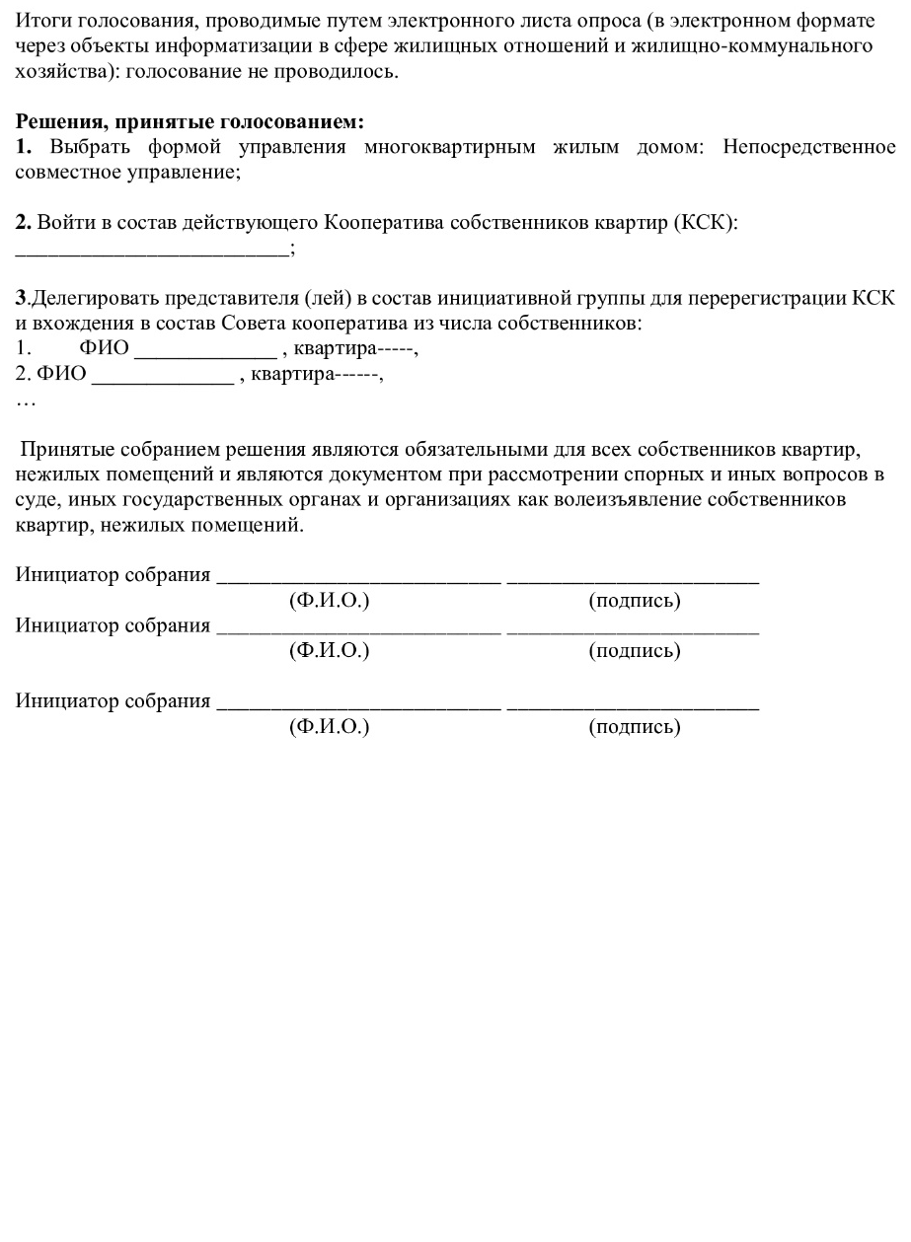
6
ПРИМЕР КООПЕРАТИВА С ДВУМЯ МЖД
8
В каждом МЖД оформляется соответствующий протокол собрания с листами регистрации, листами голосования, листами письменного опроса и т.д.

Slide 7


7
ПРИМЕР КООПЕРАТИВА С ДВУМЯ МЖД
9
В итоге: оба многоквартирных жилых дома должны оформить и подписать 2 протокола собраний, по одному от каждого МЖД.
10
Делегированные от каждого МЖД представители должны организовать проведение отдельного собрания, с вынесением на его рассмотрение следующих вопросов:
а) перерегистрация действующего Кооператива, с указанием адресов двух МЖД, входящих в состав Кооператива;
б) утверждение наименования Кооператива;
в) избрание Председателя Кооператива сроком на три года;

Slide 8
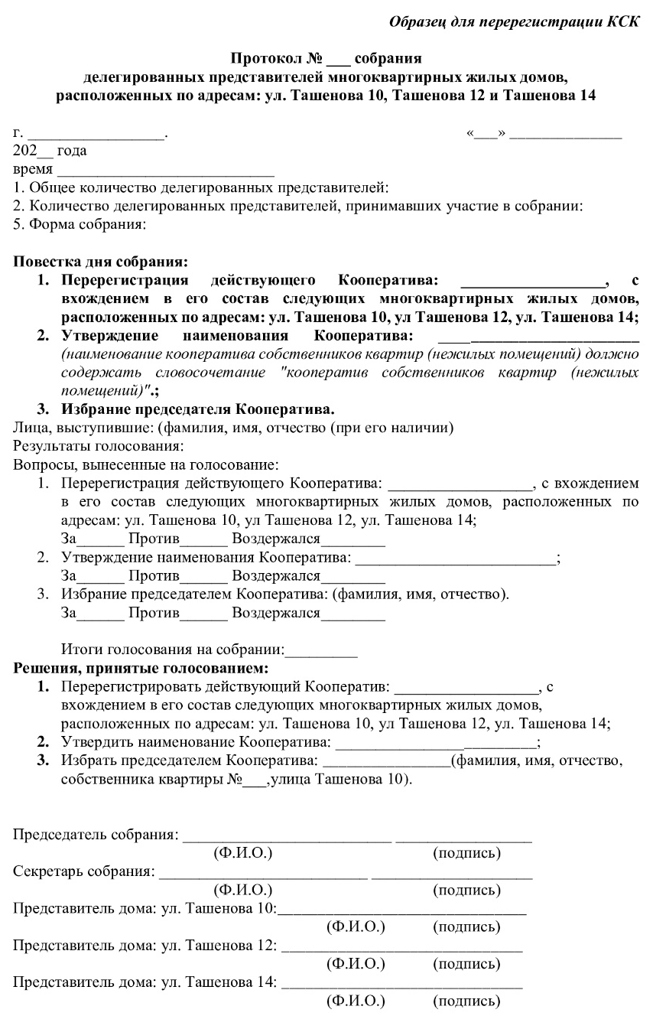
8
ПРИМЕР КООПЕРАТИВА С ДВУМЯ МЖД
11
Оформляется соответствующий отдельный протокол собрания инициативной группы.

Slide 9


9
ПРИМЕР КООПЕРАТИВА С ДВУМЯ МЖД
12
Избранный председатель Кооператива с удостоверением личности в явочном порядке должен обратиться в регистрирующий орган (НАО «Правительство для граждан) с заявлением.
Для перерегистрации необходимы следующие документы:
Заявление по форме, установленной Министерством юстиции Республики Казахстан;
Протокол собрания инициативной группы о перерегистрации КСК, ПКСК, состоящей из представителей, делегированных собраниями собственников квартир, нежилых помещений двух МЖД;
Квитанция или иной документ, подтверждающие уплату в бюджет регистрационного сбора в размере 0,5 МРП за государственную регистрацию юридического лица (в соответствии с «Правилами оказания государственных услуг в сфере государственной регистрации юридических лиц и учетной регистрации филиалов и представительств»).
13

Slide 10


10
ПРИМЕР КООПЕРАТИВА С ДВУМЯ МЖД
14
Государственная перерегистрация производится в течение 5 рабочих дней с момента подачи заявления.
15
КСК в течение 15 календарных дней открывает текущий и сберегательный счета на каждый из 2 многоквартирных жилых домов.
16
КСК обязаны в течение 3 рабочих дней направить информацию в жилищную инспекцию о начале деятельности по управлению объектом кондоминиума с указанием объекта кондоминиума или прекращении такой деятельности.

Slide 11
СПАСИБО ЗА ВНИМАНИЕ.

